Slide 1
SISTEMAS DE DERIVAÇÃO (RAMAIS)
ESCOLA SUPERIOR DE AGRICULTURA “LUIZ DE QUEIROZ”
LEB 5024 – HIDRÁULICA APLICADA
Prof. Dr. Fernando Campos Mendonça – LEB – ESALQ/USP

Slide 2
CONCEITO
Uma fonte de água → Encanamento → Vários destinos
Encanamento
Trecho comum a todos os ramais no início
Nó → Ponto de ramificação
Ramais (Derivações) → Destinos finais
Destinos
Diferentes desníveis
Diferentes necessidades de pressão

Slide 3
SISTEMAS DE DERIVAÇÃO
R: reservatório ou fonte de água
A, B, C: reservatórios ou outros usos
1: trecho principal de tubulação
2, 3, 4: ramais

Slide 4
SISTEMAS DE DERIVAÇÃO
1º Caso:
Dados: Q_{A}, Q_{B}, Q_{C}
Incógnitas: D₁, D₂, D₃, D₄
hf₁, hf₂, hf₃, hf₄
P_{o}/γ
Equações:
4 de resistência
4 Bernoulli
9 incógnitas e 8 equações
Problema hidraulicamente indeterminado (várias soluções)
2º Caso:
Dados: D₁, D₂, D₃, D₄
Incógnitas: Q₁, Q₂, Q₃, Q₄
hf₁, hf₂, hf₃, hf₄
P_{o}/γ
Equações:
4 de resistência
4 Bernoulli
Equação da Continuidade
9 incógnitas e 9 equações
Problema hidraulicamente determinado

Slide 5
SISTEMAS DE DERIVAÇÃO
1º Caso:
Dados: Q_{A}, Q_{B}, Q_{C}
Incógnitas: D₁, D₂, D₃, D₄
hf₁, hf₂, hf₃, hf₄
P_{o}/γ
Equações:
4 de resistência
4 Bernoulli
9 incógnitas e 8 equações
Problema hidraulicamente indeterminado (várias soluções)
Soluções:
Otimização econômica (custo mínimo)
Tentativas
Atribuir valor de P_{o}/γ
Calcular as perdas de carga (hf₁ a hf₄)
Calcular os diâmetros (D₁ a D₄)

Slide 6
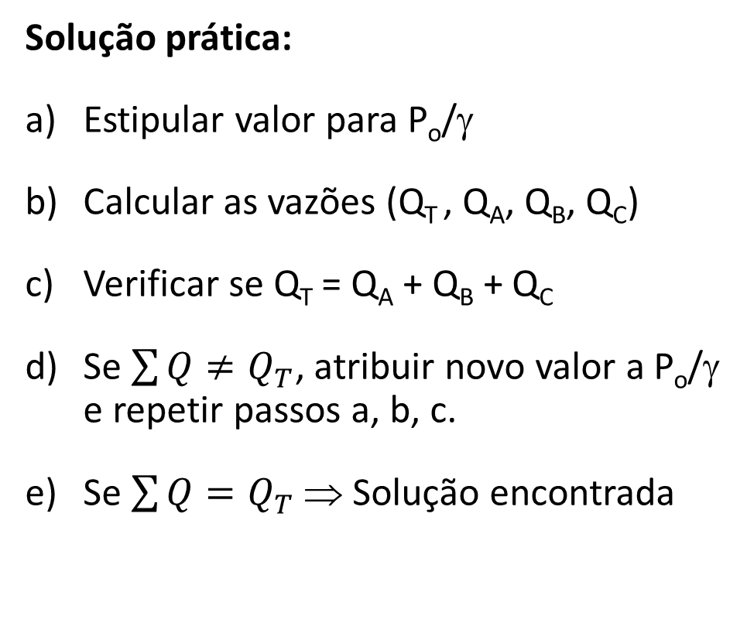
SISTEMAS DE DERIVAÇÃO
2º Caso:
Dados: D₁, D₂, D₃, D₄
Incógnitas: Q₁, Q₂, Q₃, Q₄
hf₁, hf₂, hf₃, hf₄
P_{o}/γ
Equações:
4 de resistência
4 Bernoulli
Equação da Continuidade
9 incógnitas e 9 equações
Problema hidraulicamente determinado
Solução prática:
Estipular valor para P_{o}/γ
Calcular as vazões (Q_{T} , Q_{A}, Q_{B}, Q_{C})
Verificar se Q_{T} = Q_{A} + Q_{B} + Q_{C}
Se $\sum{Q}≠Q_{T}$, atribuir novo valor a P_{o}/γ e repetir passos a, b, c.
Se $\sum{Q}=Q_{T}$ ⇒ Solução encontrada

Slide 7
EXEMPLO – 1º CASO
Dimensionar o sistema de distribuição a seguir, utilizando a fórmula de Hazen-Williams.
Material: PVC usado (C = 140)
Pontos | Q (L/s) | Pressão (mca)
A | 1,2 | 5
B | 4,5 | 8
C | 1,0 | 10

Slide 8
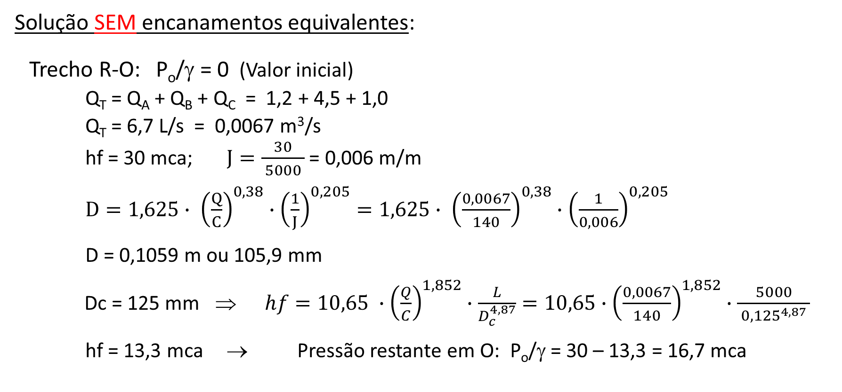
EXEMPLO – 1º CASO
Solução SEM encanamentos equivalentes:
Trecho R-O: P_{o}/γ = 0 (Valor inicial)
Q_{T} = Q_{A} + Q_{B} + Q_{C} = 1,2 + 4,5 + 1,0
Q_{T} = 6,7 L/s = 0,0067 m³/s
hf = 30 mca; $J=\frac{ 30 }{ 5000 }$ = 0,006 m/m
$D=1,625∙ {\left(\frac{Q}{C}\right)}^{0,38}∙{\left(\frac{1}{J}\right)}^{0,205}=1,625∙ {\left(\frac{0,0067}{140}\right)}^{0,38}∙{\left(\frac{1}{0,006}\right)}^{0,205}$
D = 0,1059 m ou 105,9 mm
Dc = 125 mm ⇒ $hf=10,65 ∙{\left(\frac{Q}{C}\right)}^{1,852}∙\frac{L}{D_{c}^{4,87}}=10,65∙{\left(\frac{0,0067}{140}\right)}^{1,852}∙\frac{5000}{{ 0,125}^{4,87} }$
hf = 13,3 mca → Pressão restante em O: P_{o}/γ = 30 – 13,3 = 16,7 mca

Slide 9
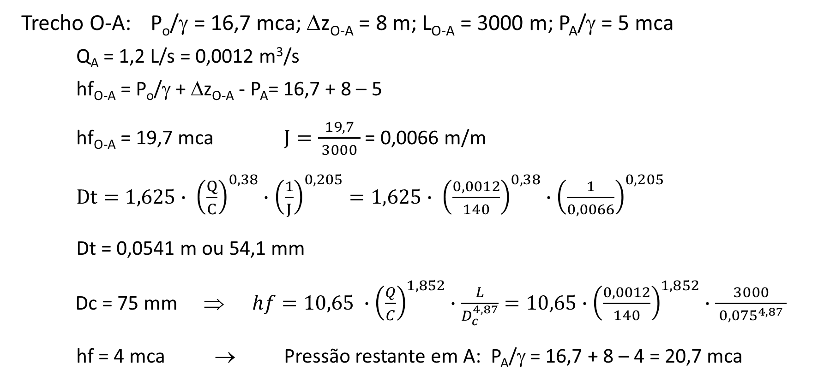
EXEMPLO – 1º CASO (S/ Enc. Equivalentes)
Trecho O-A: P_{o}/γ = 16,7 mca; Δz_{O-A} = 8 m; L_{O-A} = 3000 m; P_{A}/γ = 5 mca
Q_{A} = 1,2 L/s = 0,0012 m³/s
hf_{O-A} = P_{o}/γ + Δz_{O-A} - P_{A}= 16,7 + 8 – 5
hf_{O-A} = 19,7 mca $J=\frac{ 19,7 }{ 3000 }$ = 0,0066 m/m
$Dt=1,625∙ {\left(\frac{Q}{C}\right)}^{0,38}∙{\left(\frac{1}{J}\right)}^{0,205}=1,625∙ {\left(\frac{0,0012}{140}\right)}^{0,38}∙{\left(\frac{1}{0,0066}\right)}^{0,205}$
Dt = 0,0541 m ou 54,1 mm
Dc = 75 mm ⇒ $hf=10,65 ∙{\left(\frac{Q}{C}\right)}^{1,852}∙\frac{L}{D_{c}^{4,87}}=10,65∙{\left(\frac{0,0012}{140}\right)}^{1,852}∙\frac{3000}{{ 0,075}^{4,87} }$
hf = 4 mca → Pressão restante em A: P_{A}/γ = 16,7 + 8 – 4 = 20,7 mca

Slide 10
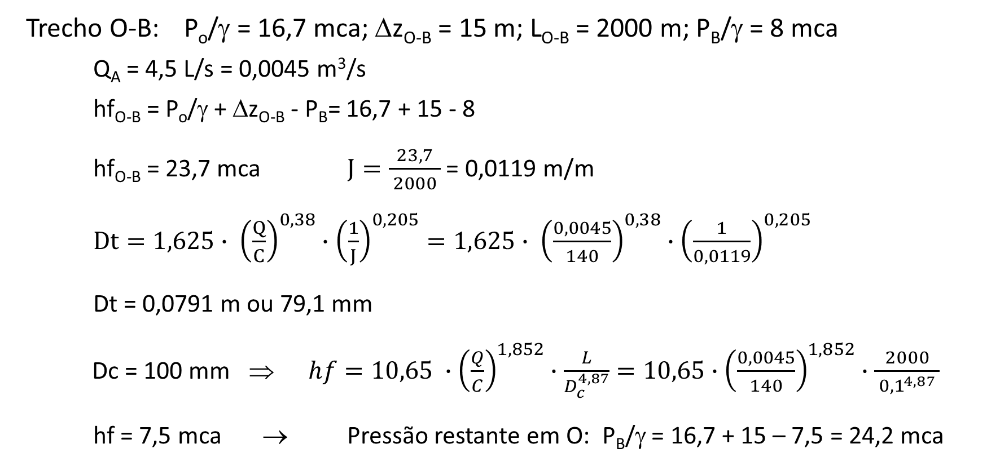
EXEMPLO – 1º CASO (S/ Enc. Equivalentes)
Trecho O-B: P_{o}/γ = 16,7 mca; Δz_{O-B} = 15 m; L_{O-B} = 2000 m; P_{B}/γ = 8 mca
Q_{A} = 4,5 L/s = 0,0045 m³/s
hf_{O-B} = P_{o}/γ + Δz_{O-B} - P_{B}= 16,7 + 15 - 8
hf_{O-B} = 23,7 mca $J=\frac{ 23,7 }{ 2000 }$ = 0,0119 m/m
$Dt=1,625∙ {\left(\frac{Q}{C}\right)}^{0,38}∙{\left(\frac{1}{J}\right)}^{0,205}=1,625∙ {\left(\frac{0,0045}{140}\right)}^{0,38}∙{\left(\frac{1}{0,0119}\right)}^{0,205}$
Dt = 0,0791 m ou 79,1 mm
Dc = 100 mm ⇒ $hf=10,65 ∙{\left(\frac{Q}{C}\right)}^{1,852}∙\frac{L}{D_{c}^{4,87}}=10,65∙{\left(\frac{0,0045}{140}\right)}^{1,852}∙\frac{2000}{{ 0,1}^{4,87} }$
hf = 7,5 mca → Pressão restante em O: P_{B}/γ = 16,7 + 15 – 7,5 = 24,2 mca

Slide 11
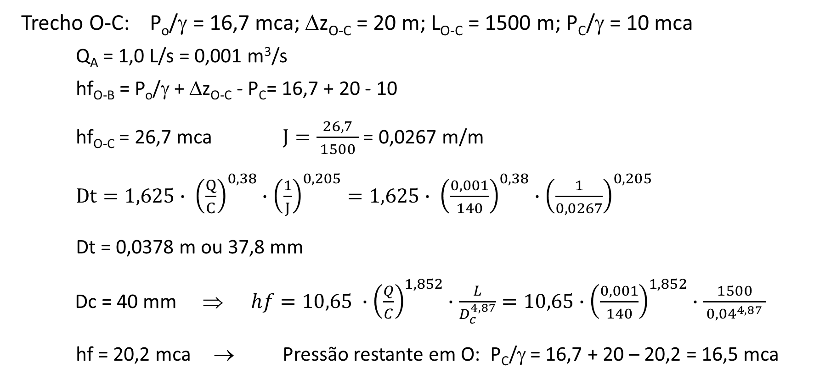
EXEMPLO – 1º CASO (S/ Enc. Equivalentes)
Trecho O-C: P_{o}/γ = 16,7 mca; Δz_{O-C} = 20 m; L_{O-C} = 1500 m; P_{C}/γ = 10 mca
Q_{A} = 1,0 L/s = 0,001 m³/s
hf_{O-B} = P_{o}/γ + Δz_{O-C} - P_{C}= 16,7 + 20 - 10
hf_{O-C} = 26,7 mca $J=\frac{ 26,7 }{ 1500 }$ = 0,0267 m/m
$Dt=1,625∙ {\left(\frac{Q}{C}\right)}^{0,38}∙{\left(\frac{1}{J}\right)}^{0,205}=1,625∙ {\left(\frac{0,001}{140}\right)}^{0,38}∙{\left(\frac{1}{0,0267}\right)}^{0,205}$
Dt = 0,0378 m ou 37,8 mm
Dc = 40 mm ⇒ $hf=10,65 ∙{\left(\frac{Q}{C}\right)}^{1,852}∙\frac{L}{D_{c}^{4,87}}=10,65∙{\left(\frac{0,001}{140}\right)}^{1,852}∙\frac{1500}{{ 0,04}^{4,87} }$
hf = 20,2 mca → Pressão restante em O: P_{C}/γ = 16,7 + 20 – 20,2 = 16,5 mca

Slide 12
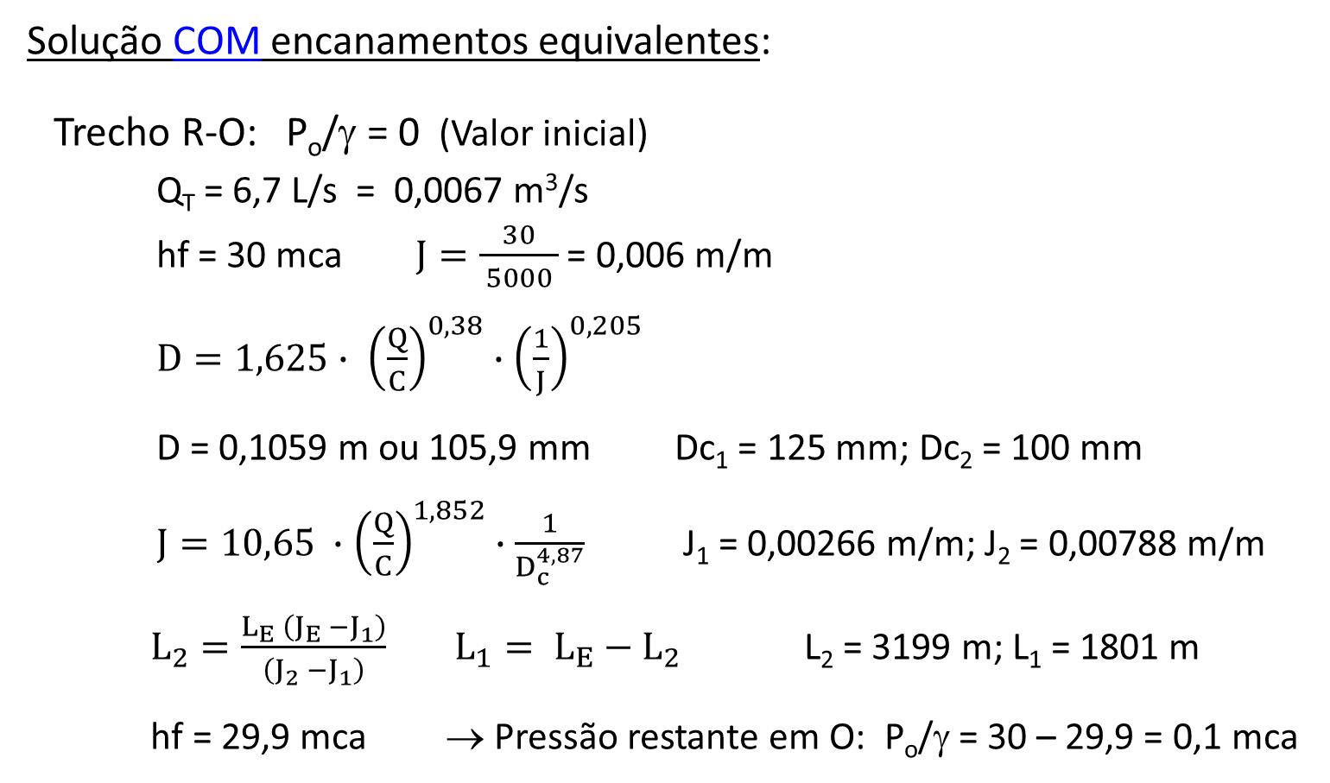
EXEMPLO – 1º CASO
Solução COM encanamentos equivalentes:
Trecho R-O: P_{o}/γ = 0 (Valor inicial)
Q_{T} = 6,7 L/s = 0,0067 m³/s
hf = 30 mca $J=\frac{ 30 }{ 5000 }$ = 0,006 m/m
$D=1,625∙ {\left(\frac{Q}{C}\right)}^{0,38}∙{\left(\frac{1}{J}\right)}^{0,205}$
D = 0,1059 m ou 105,9 mm Dc₁ = 125 mm; Dc₂ = 100 mm
$J=10,65 ∙{\left(\frac{Q}{C}\right)}^{1,852}∙\frac{1}{D_{c}^{4,87}}$ J₁ = 0,00266 m/m; J₂ = 0,00788 m/m
$L_{2}=\frac{L_{E} \left(J_{E} −J_{1}\right)}{\left(J_{2} −J_{1}\right)}$ $L_{1}= L_{E}−L_{2}$ L₂ = 3199 m; L₁ = 1801 m
hf = 29,9 mca → Pressão restante em O: P_{o}/γ = 30 – 29,9 = 0,1 mca

Slide 13
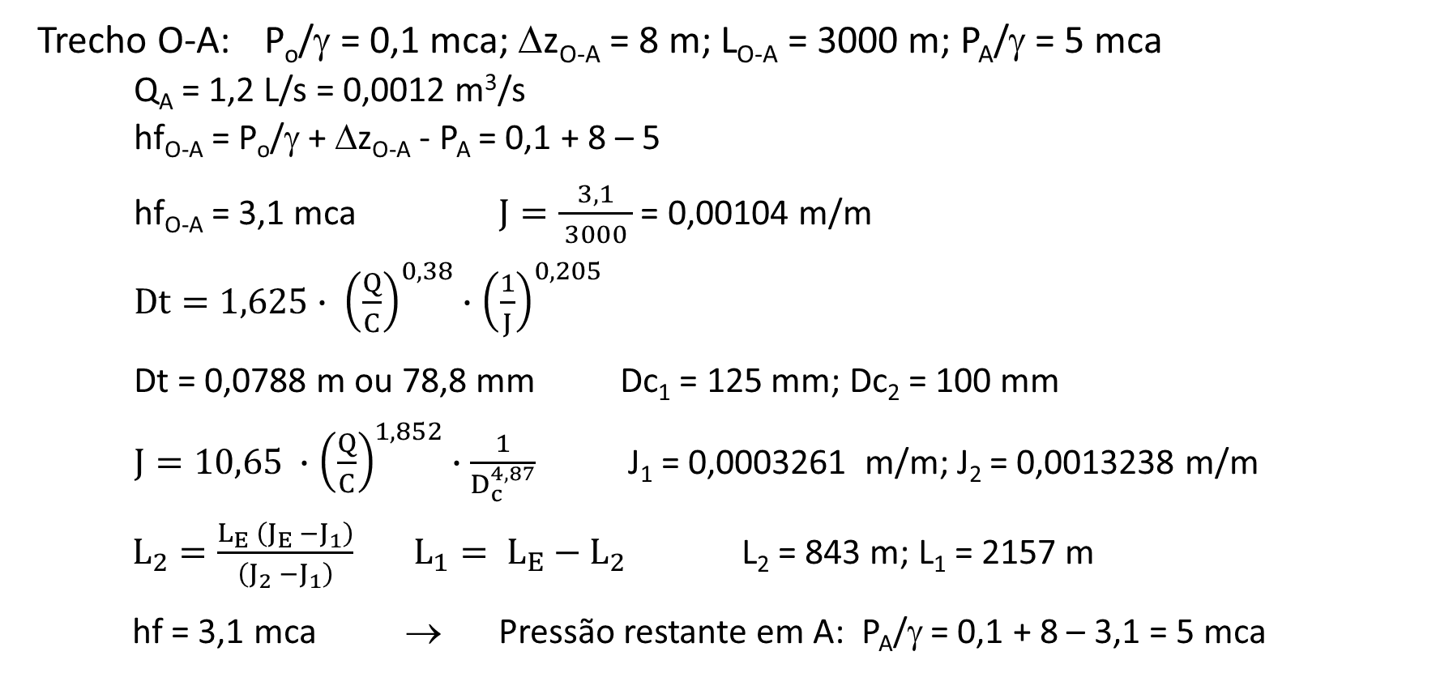
EXEMPLO – 1º CASO (C/ Enc. Equivalentes)
Trecho O-A: P_{o}/γ = 0,1 mca; Δz_{O-A} = 8 m; L_{O-A} = 3000 m; P_{A}/γ = 5 mca
Q_{A} = 1,2 L/s = 0,0012 m³/s
hf_{O-A} = P_{o}/γ + Δz_{O-A} - P_{A} = 0,1 + 8 – 5
hf_{O-A} = 3,1 mca $J=\frac{ 3,1 }{ 3000 }$ = 0,00104 m/m
$Dt=1,625∙ {\left(\frac{Q}{C}\right)}^{0,38}∙{\left(\frac{1}{J}\right)}^{0,205}$
Dt = 0,0788 m ou 78,8 mm Dc₁ = 125 mm; Dc₂ = 100 mm
$J=10,65 ∙{\left(\frac{Q}{C}\right)}^{1,852}∙\frac{1}{D_{c}^{4,87}}$ J₁ = 0,0003261 m/m; J₂ = 0,0013238 m/m
$L_{2}=\frac{L_{E} \left(J_{E} −J_{1}\right)}{\left(J_{2} −J_{1}\right)}$ $L_{1}= L_{E}−L_{2}$ L₂ = 843 m; L₁ = 2157 m
hf = 3,1 mca → Pressão restante em A: P_{A}/γ = 0,1 + 8 – 3,1 = 5 mca

Slide 14
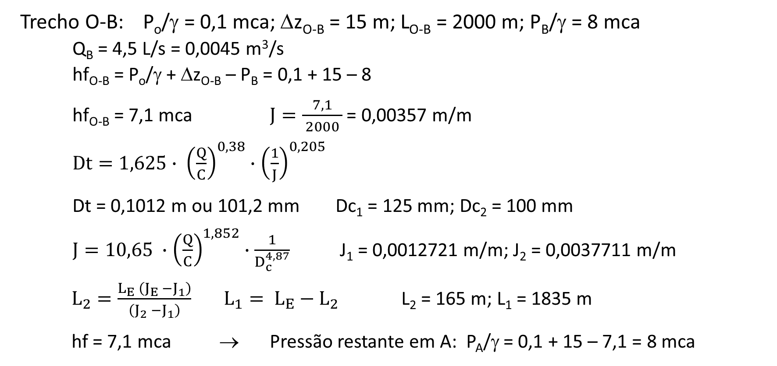
EXEMPLO – 1º CASO (C/ Enc. Equivalentes)
Trecho O-B: P_{o}/γ = 0,1 mca; Δz_{O-B} = 15 m; L_{O-B} = 2000 m; P_{B}/γ = 8 mca
Q_{B} = 4,5 L/s = 0,0045 m³/s
hf_{O-B} = P_{o}/γ + Δz_{O-B} – P_{B} = 0,1 + 15 – 8
hf_{O-B} = 7,1 mca $J=\frac{ 7,1 }{ 2000 }$ = 0,00357 m/m
$Dt=1,625∙ {\left(\frac{Q}{C}\right)}^{0,38}∙{\left(\frac{1}{J}\right)}^{0,205}$
Dt = 0,1012 m ou 101,2 mm Dc₁ = 125 mm; Dc₂ = 100 mm
$J=10,65 ∙{\left(\frac{Q}{C}\right)}^{1,852}∙\frac{1}{D_{c}^{4,87}}$ J₁ = 0,0012721 m/m; J₂ = 0,0037711 m/m
$L_{2}=\frac{L_{E} \left(J_{E} −J_{1}\right)}{\left(J_{2} −J_{1}\right)}$ $L_{1}= L_{E}−L_{2}$ L₂ = 165 m; L₁ = 1835 m
hf = 7,1 mca → Pressão restante em A: P_{A}/γ = 0,1 + 15 – 7,1 = 8 mca

Slide 15
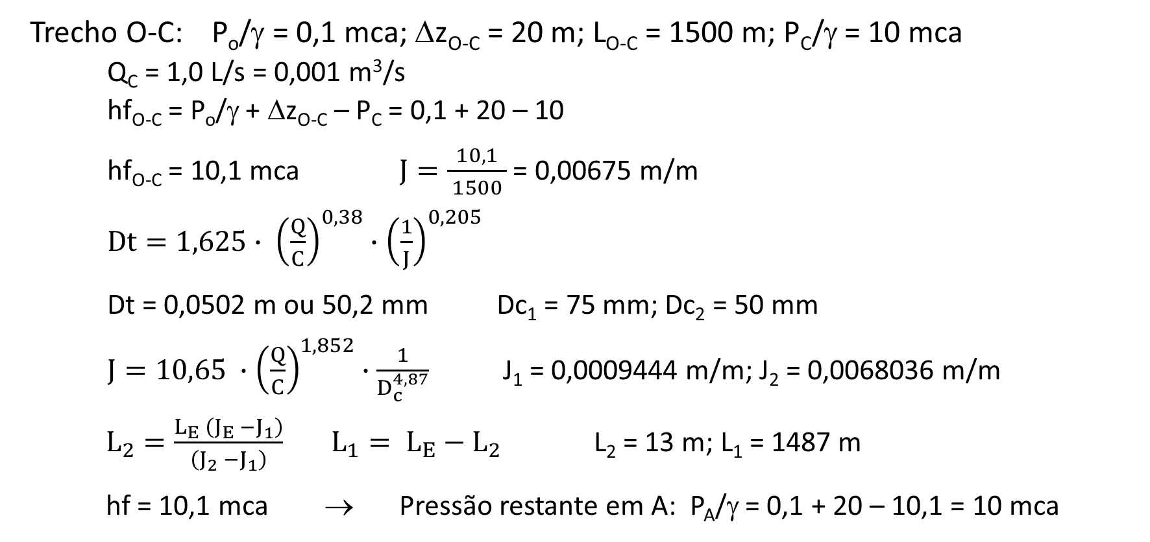
EXEMPLO – 1º CASO (C/ Enc. Equivalentes)
Trecho O-C: P_{o}/γ = 0,1 mca; Δz_{O-C} = 20 m; L_{O-C} = 1500 m; P_{C}/γ = 10 mca
Q_{C} = 1,0 L/s = 0,001 m³/s
hf_{O-C} = P_{o}/γ + Δz_{O-C} – P_{C} = 0,1 + 20 – 10
hf_{O-C} = 10,1 mca $J=\frac{ 10,1 }{ 1500 }$ = 0,00675 m/m
$Dt=1,625∙ {\left(\frac{Q}{C}\right)}^{0,38}∙{\left(\frac{1}{J}\right)}^{0,205}$
Dt = 0,0502 m ou 50,2 mm Dc₁ = 75 mm; Dc₂ = 50 mm
$J=10,65 ∙{\left(\frac{Q}{C}\right)}^{1,852}∙\frac{1}{D_{c}^{4,87}}$ J₁ = 0,0009444 m/m; J₂ = 0,0068036 m/m
$L_{2}=\frac{L_{E} \left(J_{E} −J_{1}\right)}{\left(J_{2} −J_{1}\right)}$ $L_{1}= L_{E}−L_{2}$ L₂ = 13 m; L₁ = 1487 m
hf = 10,1 mca → Pressão restante em A: P_{A}/γ = 0,1 + 20 – 10,1 = 10 mca

Slide 16
EXEMPLO – 2º CASO
Calcular as vazões do sistema apresentado no esquema a seguir.
Material: PVC usado (C = 140)
Trecho | D (mm) | Pf (mca)
R – O | 125 | 0
O – A | 75 | 5
O – B | 100 | 8
O – C | 75 | 10

Slide 17
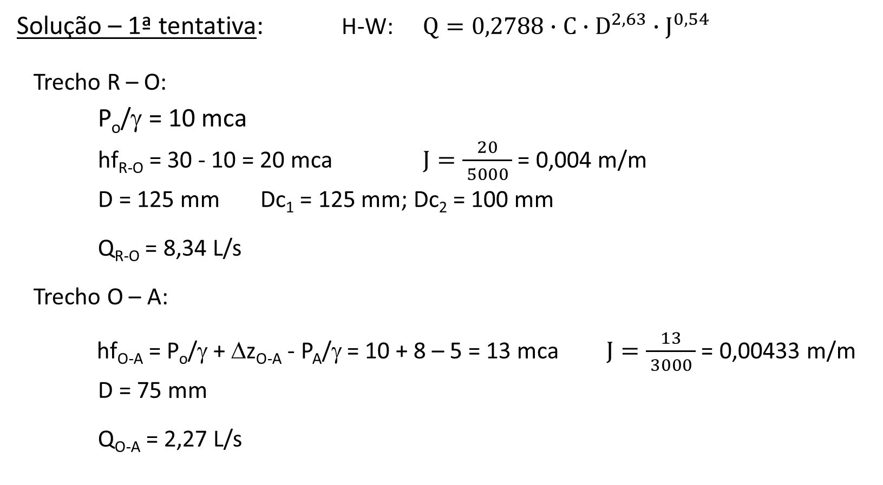
EXEMPLO – 2º CASO
Solução – 1ª tentativa: H-W: $Q=0,2788∙C∙D^{2,63}∙J^{0,54}$
Trecho R – O:
P_{o}/γ = 10 mca
hf_{R-O} = 30 - 10 = 20 mca $J=\frac{ 20 }{ 5000 }$ = 0,004 m/m
D = 125 mm Dc₁ = 125 mm; Dc₂ = 100 mm
Q_{R-O} = 8,34 L/s
Trecho O – A:
hf_{O-A} = P_{o}/γ + Δz_{O-A} - P_{A}/γ = 10 + 8 – 5 = 13 mca $J=\frac{ 13 }{ 3000 }$ = 0,00433 m/m
D = 75 mm
Q_{O-A} = 2,27 L/s

Slide 18
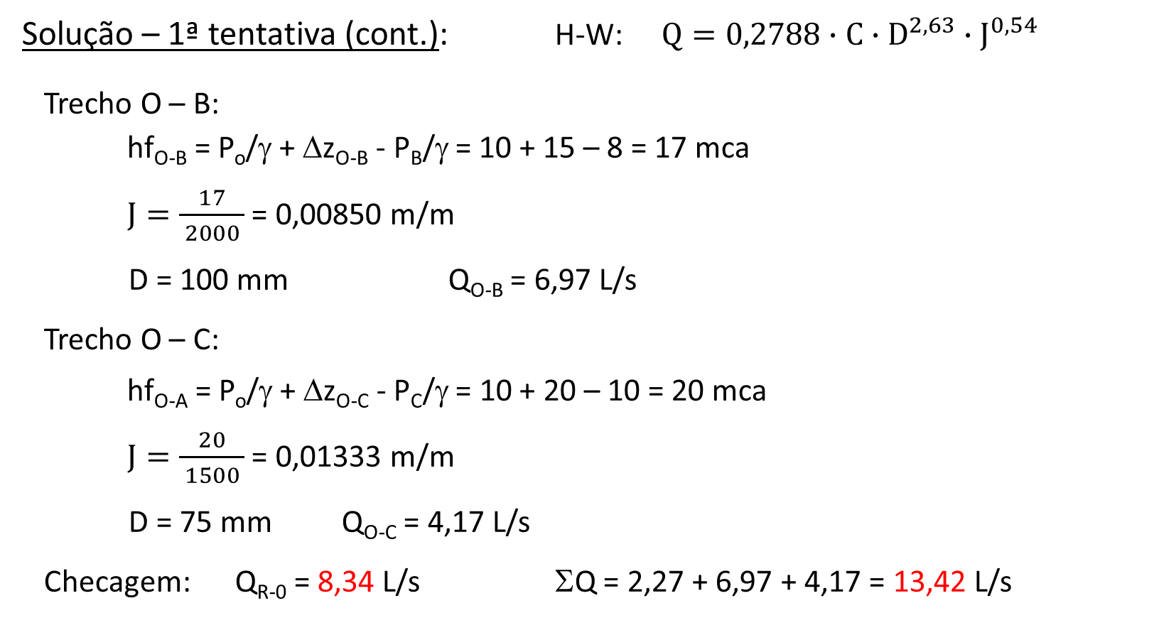
EXEMPLO – 2º CASO
Solução – 1ª tentativa (cont.): H-W: $Q=0,2788∙C∙D^{2,63}∙J^{0,54}$
Trecho O – B:
hf_{O-B} = P_{o}/γ + Δz_{O-B} - P_{B}/γ = 10 + 15 – 8 = 17 mca
$J=\frac{ 17 }{ 2000 }$ = 0,00850 m/m
D = 100 mm Q_{O-B} = 6,97 L/s
Trecho O – C:
hf_{O-A} = P_{o}/γ + Δz_{O-C} - P_{C}/γ = 10 + 20 – 10 = 20 mca
$J=\frac{ 20 }{ 1500 }$ = 0,01333 m/m
D = 75 mm Q_{O-C} = 4,17 L/s
Checagem: Q_{R-0} = 8,34 L/s ΣQ = 2,27 + 6,97 + 4,17 = 13,42 L/s

Slide 19
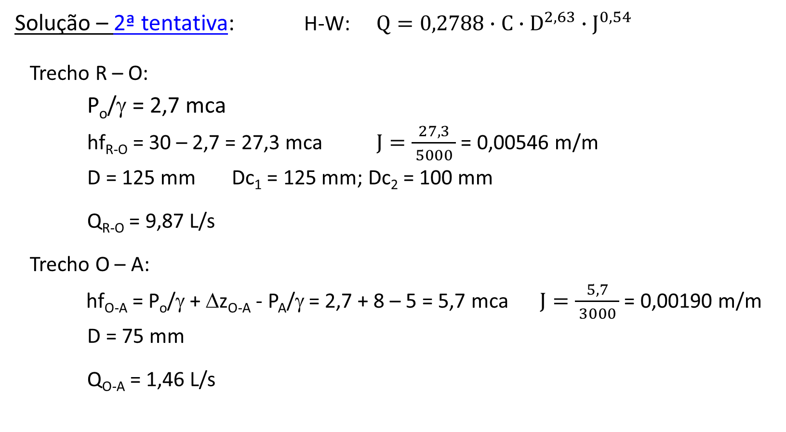
EXEMPLO – 2º CASO
Solução – 2ª tentativa: H-W: $Q=0,2788∙C∙D^{2,63}∙J^{0,54}$
Trecho R – O:
P_{o}/γ = 2,7 mca
hf_{R-O} = 30 – 2,7 = 27,3 mca $J=\frac{ 27,3 }{ 5000 }$ = 0,00546 m/m
D = 125 mm Dc₁ = 125 mm; Dc₂ = 100 mm
Q_{R-O} = 9,87 L/s
Trecho O – A:
hf_{O-A} = P_{o}/γ + Δz_{O-A} - P_{A}/γ = 2,7 + 8 – 5 = 5,7 mca $J=\frac{ 5,7 }{ 3000 }$ = 0,00190 m/m
D = 75 mm
Q_{O-A} = 1,46 L/s

Slide 20
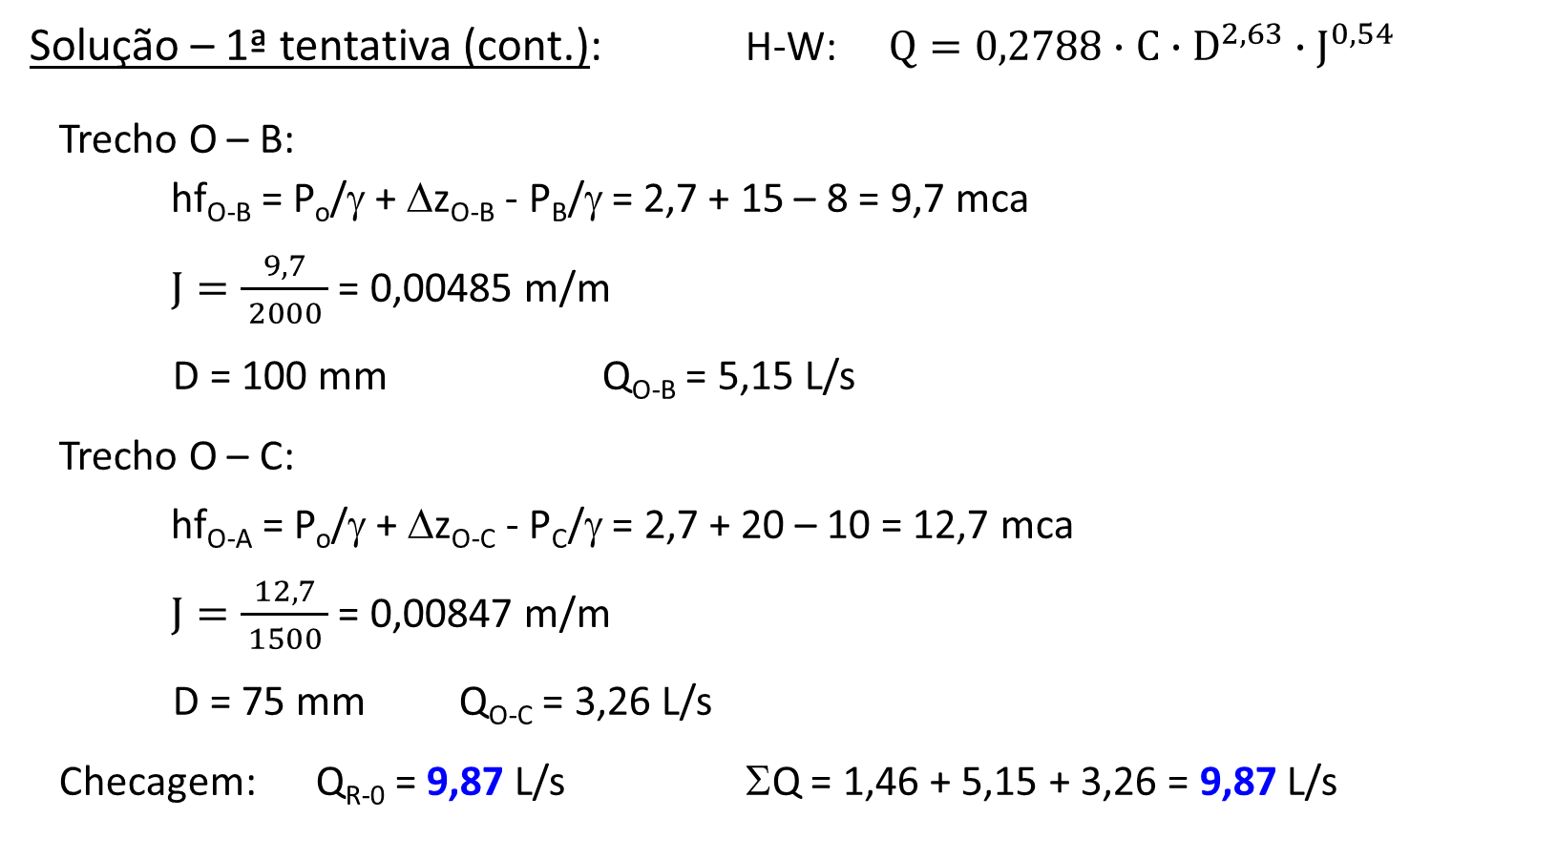
EXEMPLO – 2º CASO
Solução – 1ª tentativa (cont.): H-W: $Q=0,2788∙C∙D^{2,63}∙J^{0,54}$
Trecho O – B:
hf_{O-B} = P_{o}/γ + Δz_{O-B} - P_{B}/γ = 2,7 + 15 – 8 = 9,7 mca
$J=\frac{ 9,7 }{ 2000 }$ = 0,00485 m/m
D = 100 mm Q_{O-B} = 5,15 L/s
Trecho O – C:
hf_{O-A} = P_{o}/γ + Δz_{O-C} - P_{C}/γ = 2,7 + 20 – 10 = 12,7 mca
$J=\frac{ 12,7 }{ 1500 }$ = 0,00847 m/m
D = 75 mm Q_{O-C} = 3,26 L/s
Checagem: Q_{R-0} = 9,87 L/s ΣQ = 1,46 + 5,15 + 3,26 = 9,87 L/s

Slide 21
OBRIGADO!
Prof. Fernando Campos Mendonça
Depto. de Engenharia de Biossistemas - ESALQ/USP
fernando.mendonca@usp.br

